Slide 1
team air
HTML + CSS Advanced
03

Slide 2
Copyright
본 자료는 동그라미재단의 지원으로 개발되었으며, 저작권과 일체의 사용권리는 “에어”에 있습니다.
Creative Commons License의 "저작자표시-비영리-변경금지(CC BY-NC-ND)"에 따라 비영리 목적의 경우 사용 가능합니다.
http://creativecommons.org/licenses/by-nc-nd/4.0/

Slide 3
지난
이야기

Slide 4
CSS

Slide 6
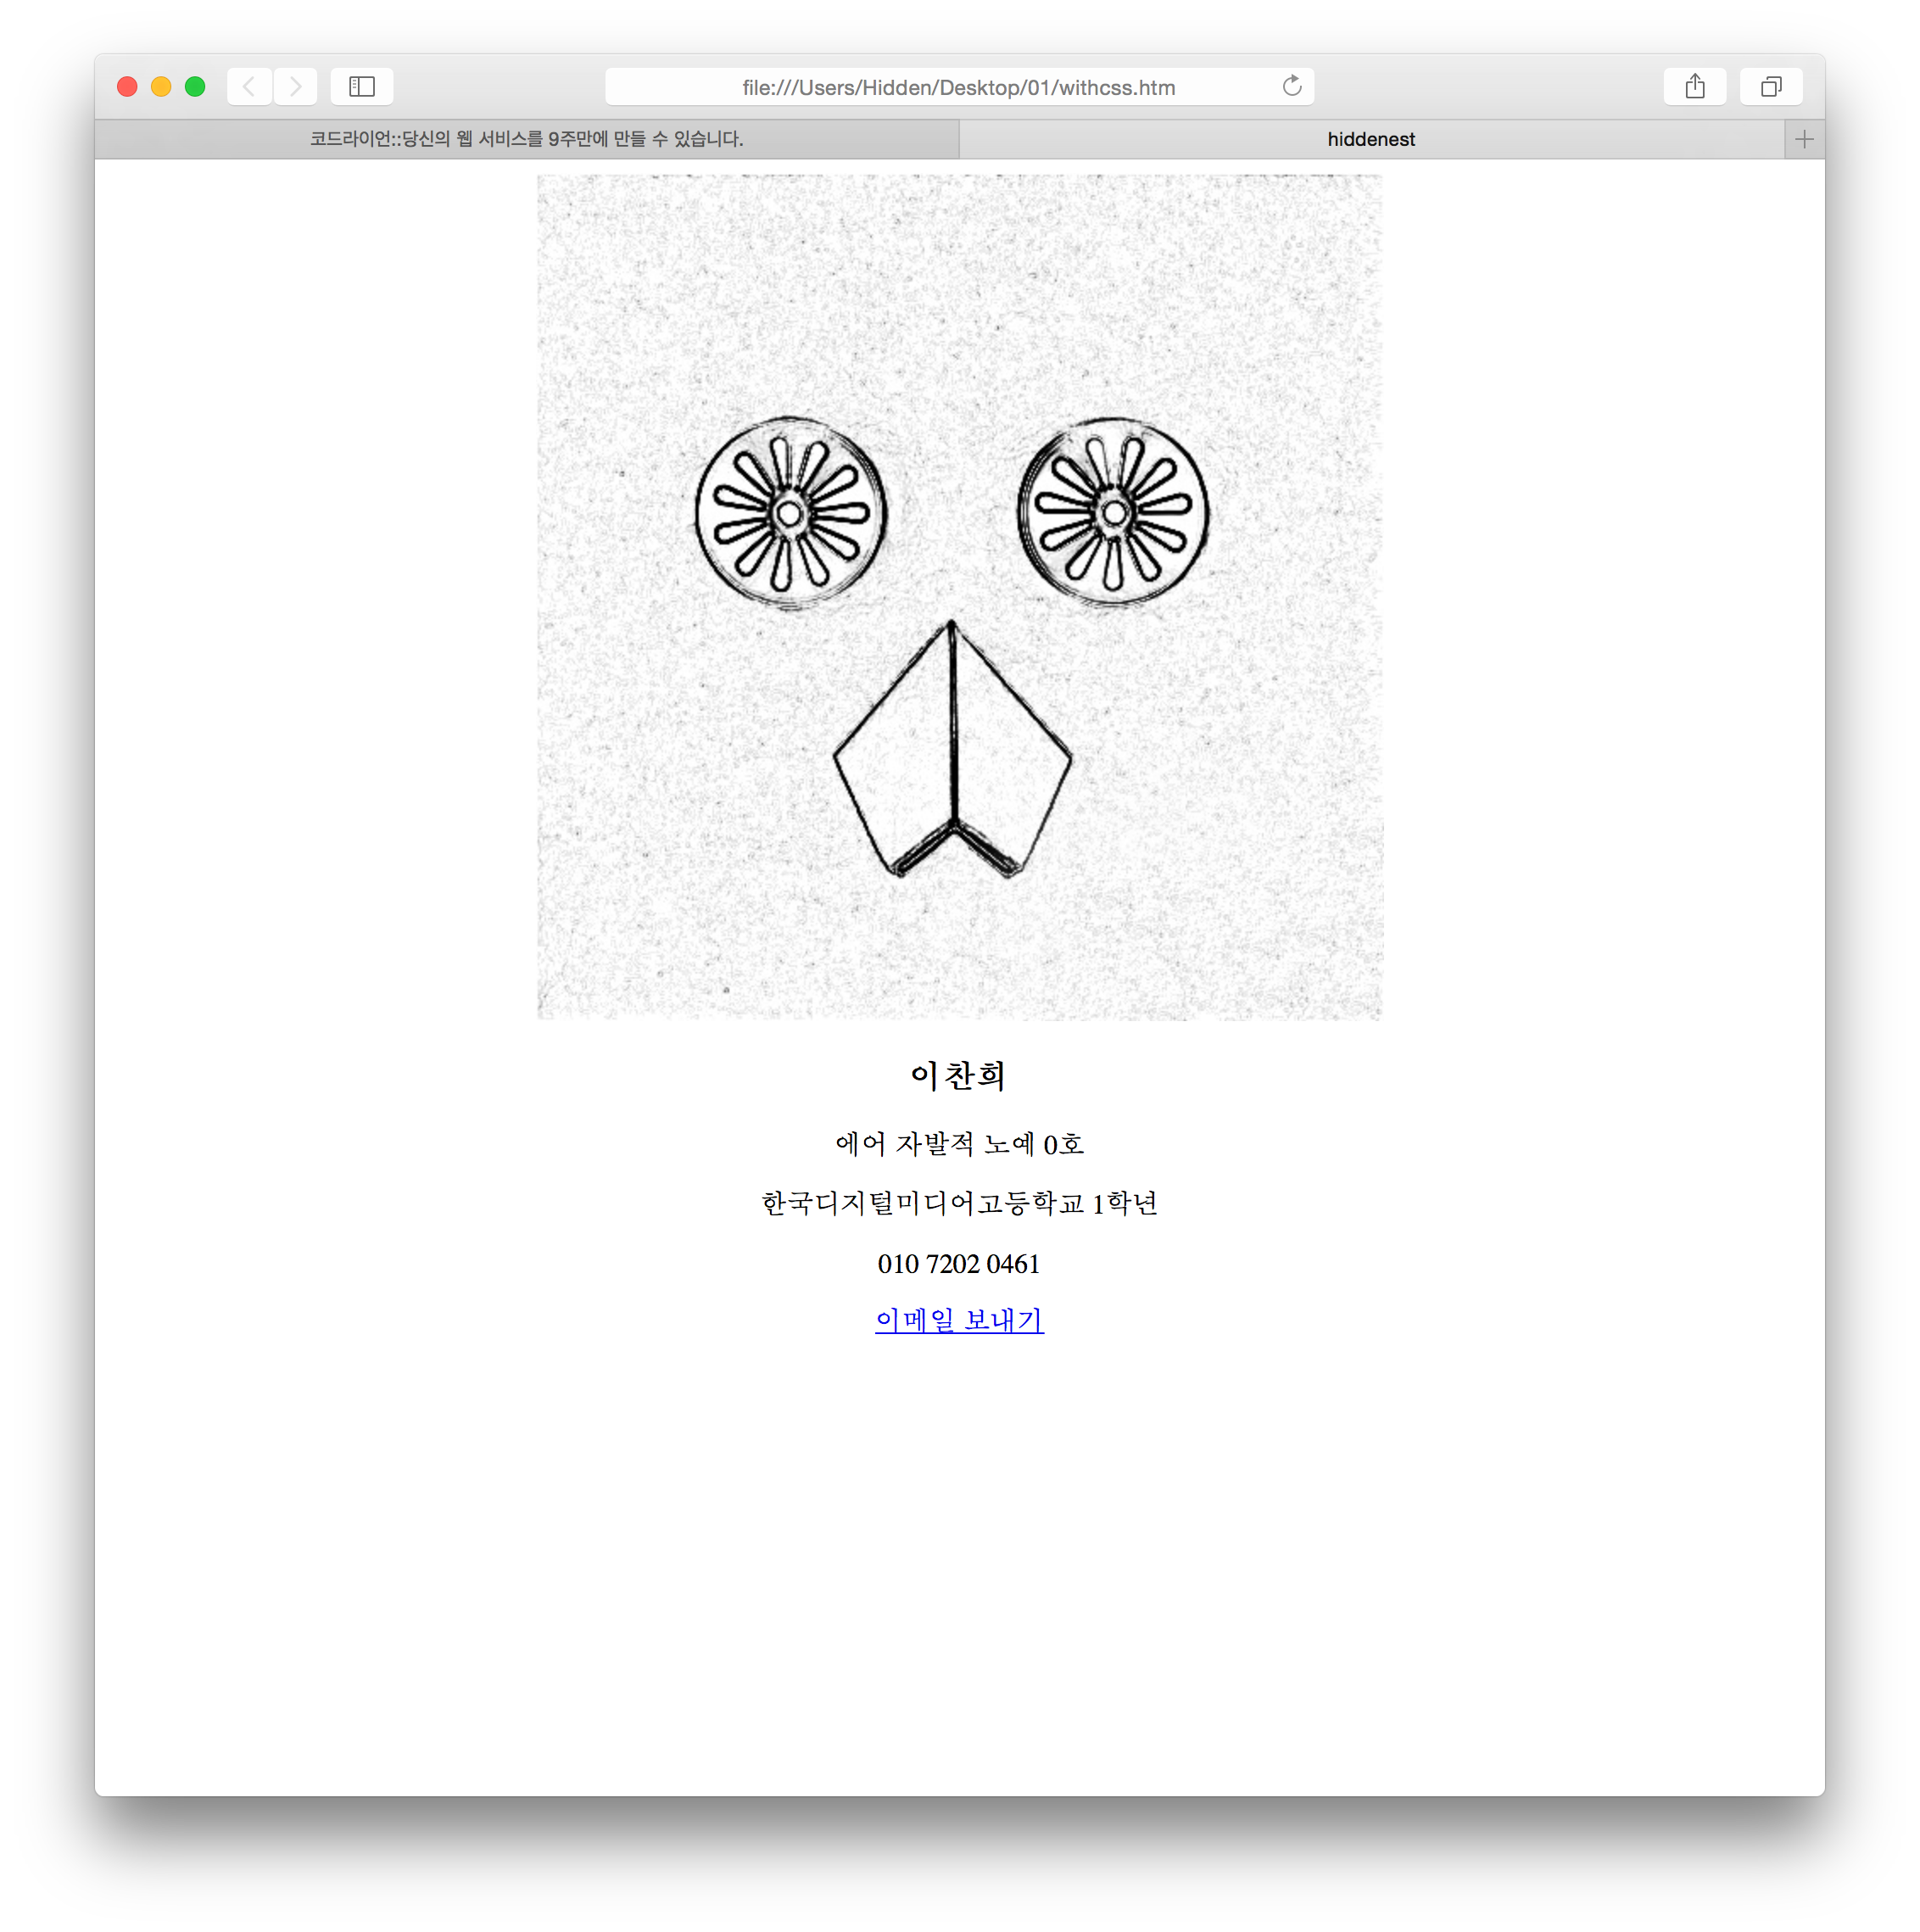

Slide 7
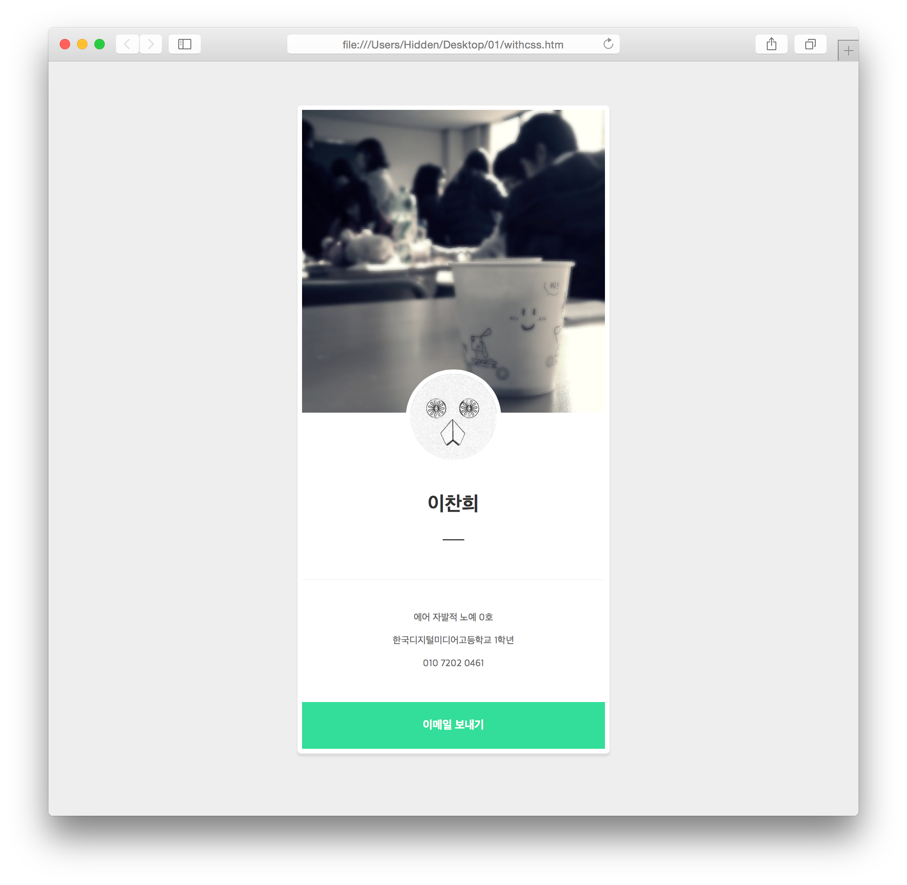

Slide 8
team air
03

Slide 9
<div>
CSS Transition
Responsive Web

Slide 10
복습 겸
재밌는거 하나
해보자

Slide 12
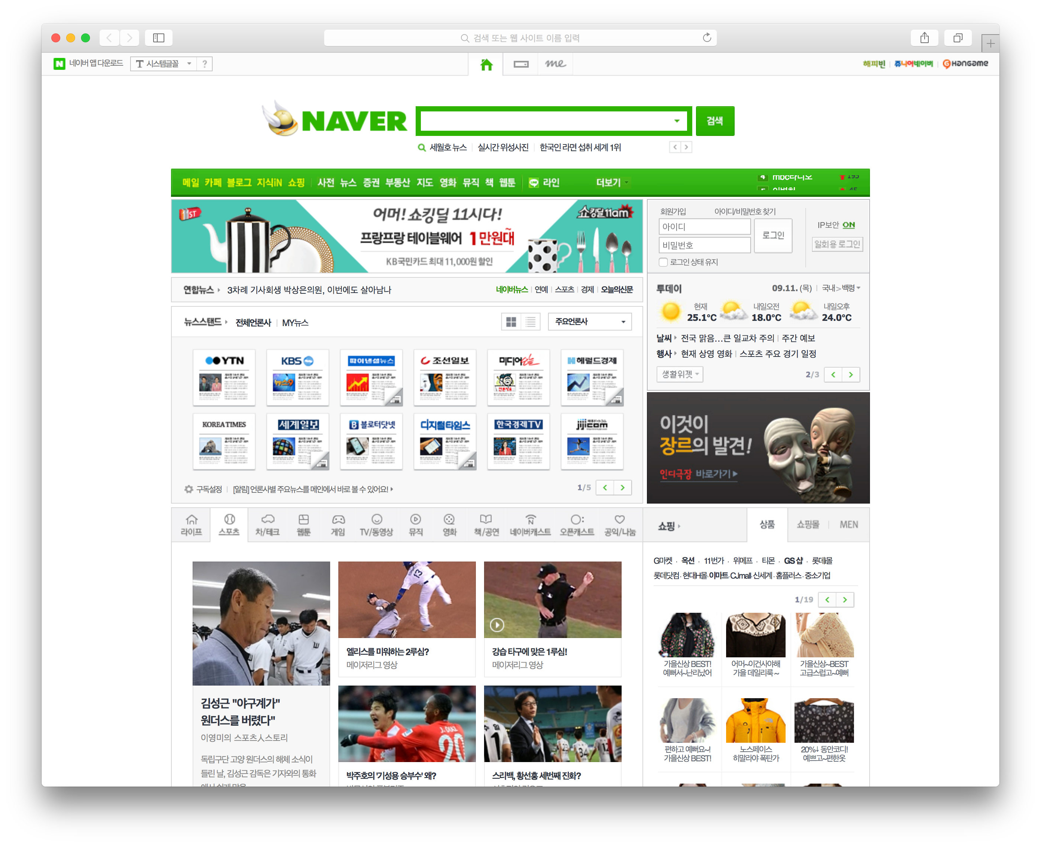

Slide 13
충격! 실시간검색어 가지고 놀기

Slide 14
<div>

Slide 15
<div> = “레이어”

Slide 16
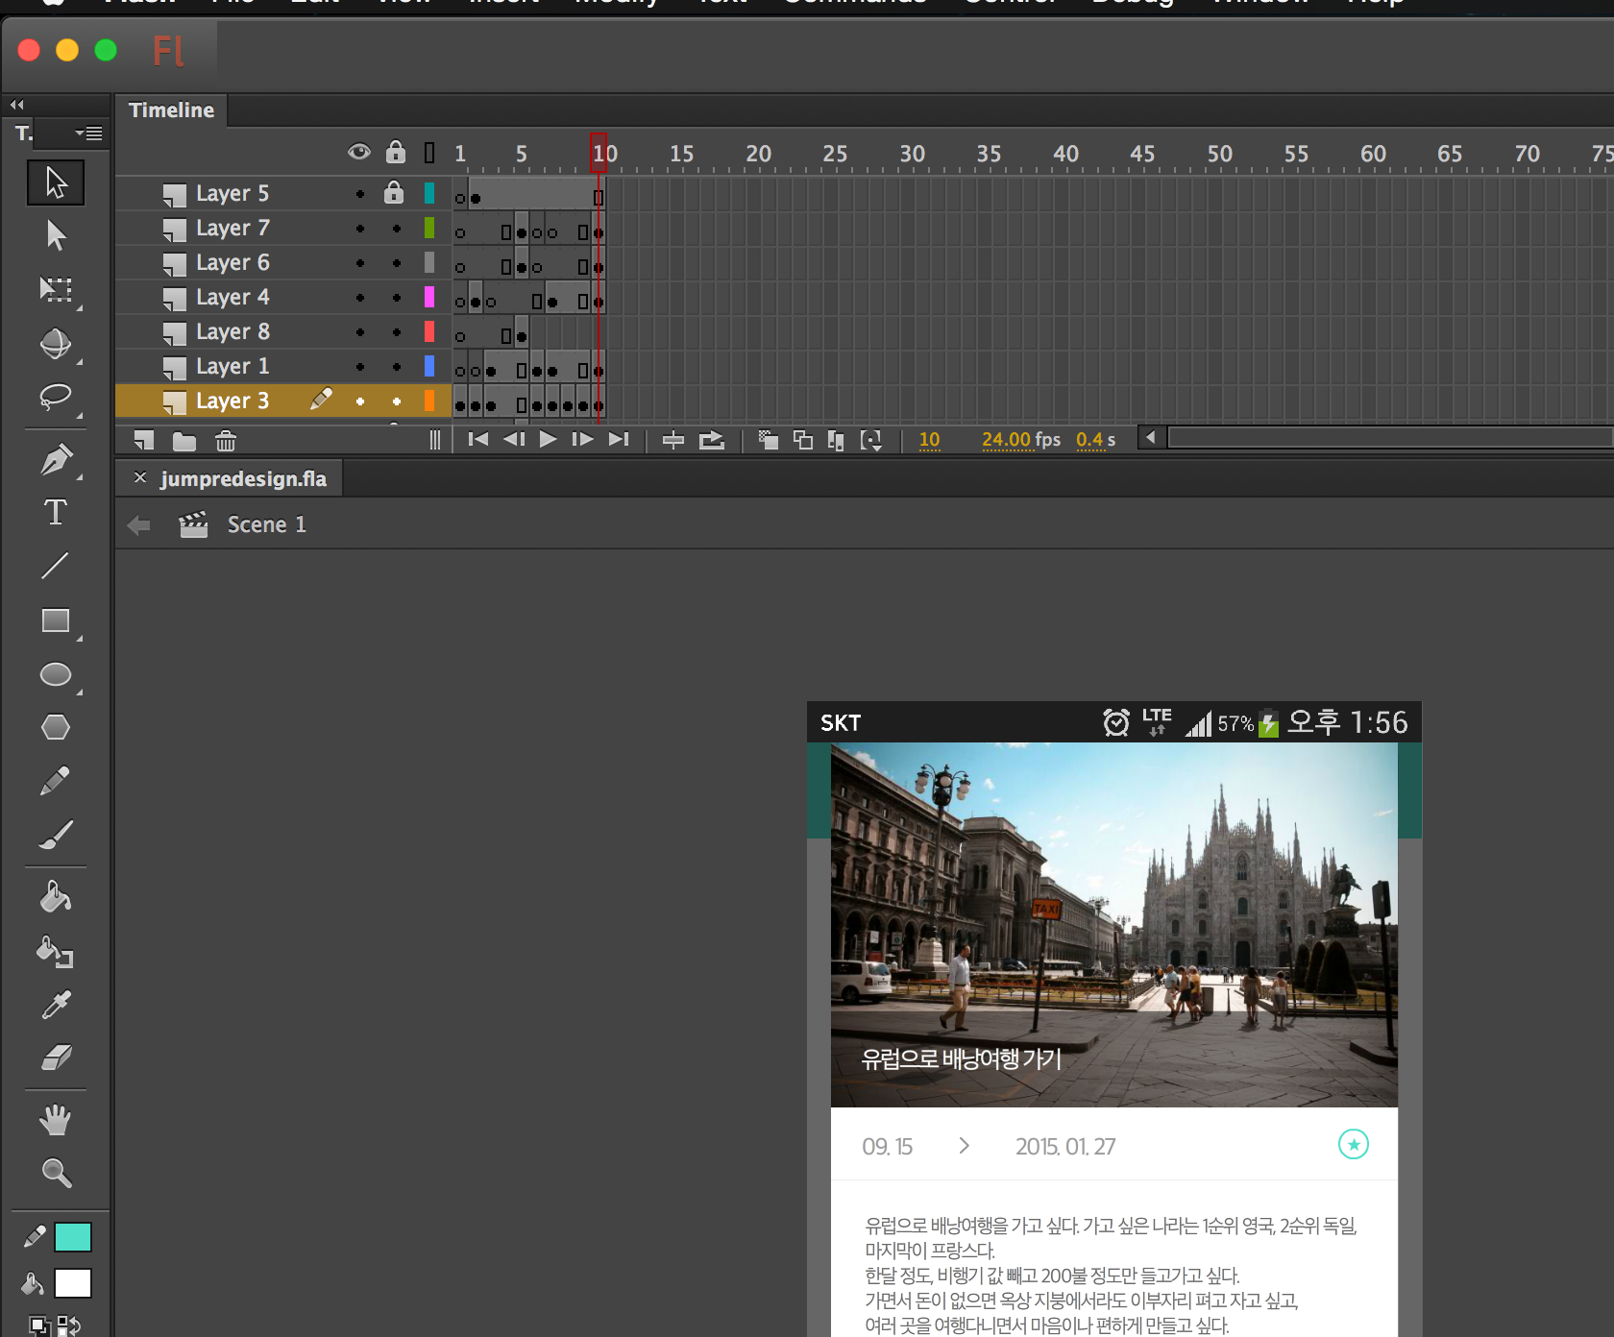

Slide 18
레이어 구분해서 새로운 창 만들기
시멘틱 태그랑 같이 레이아웃 짜기
정말 마땅한 태그가 없을때

Slide 19
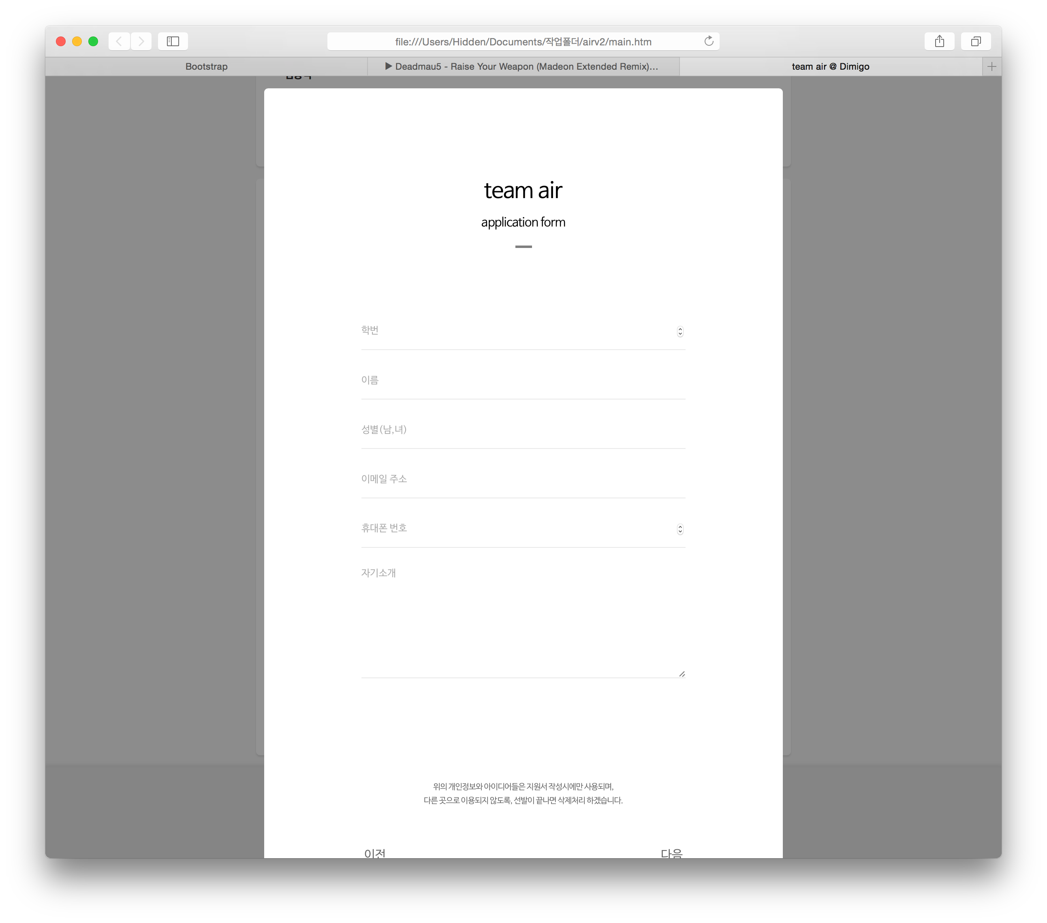

Slide 20
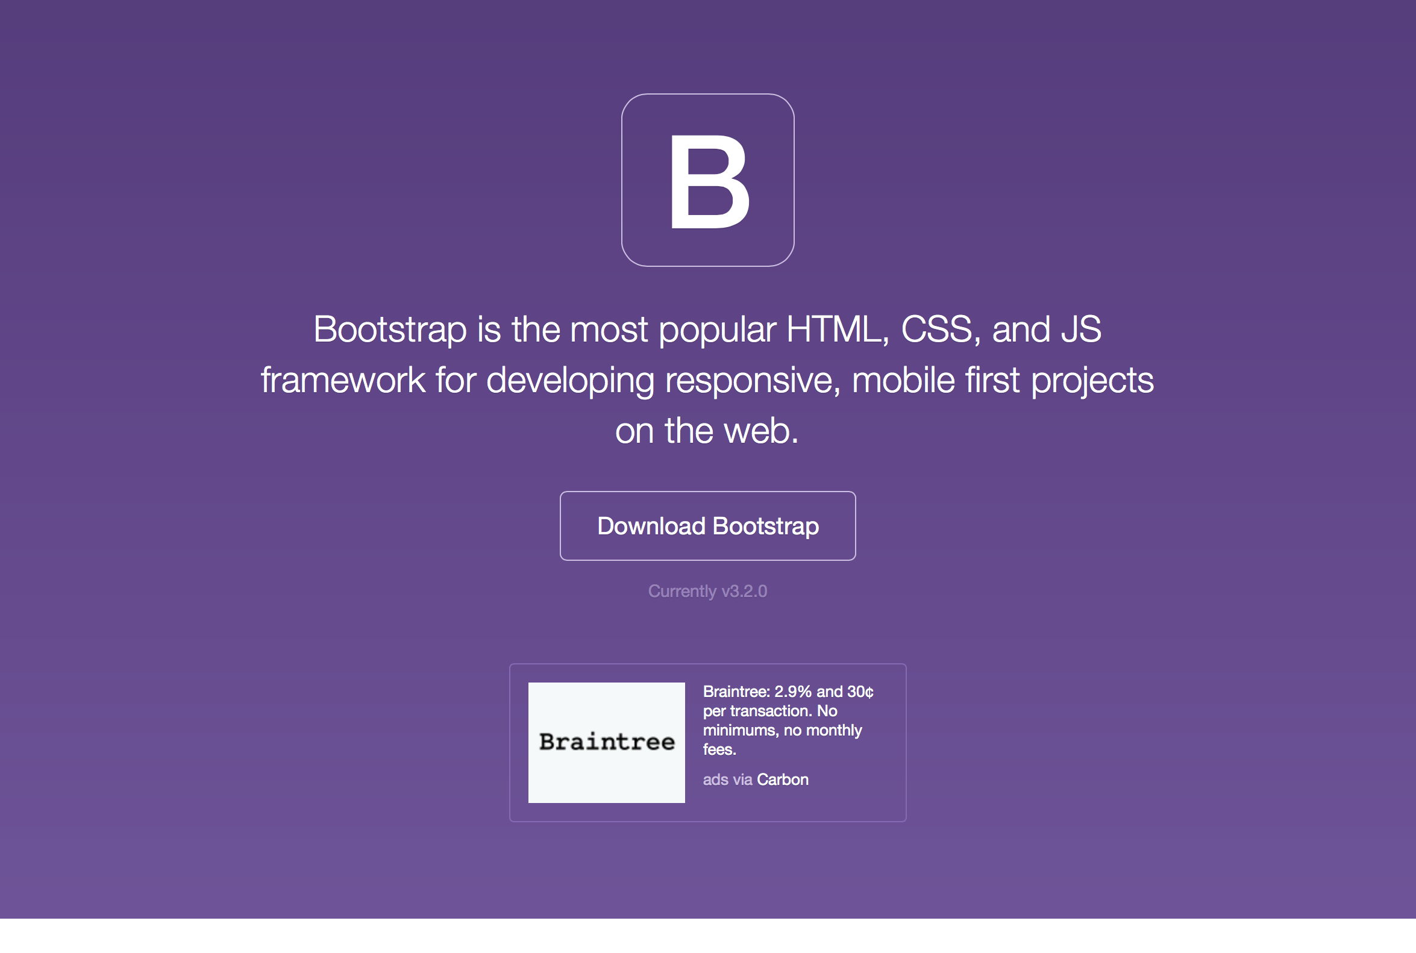

Slide 21
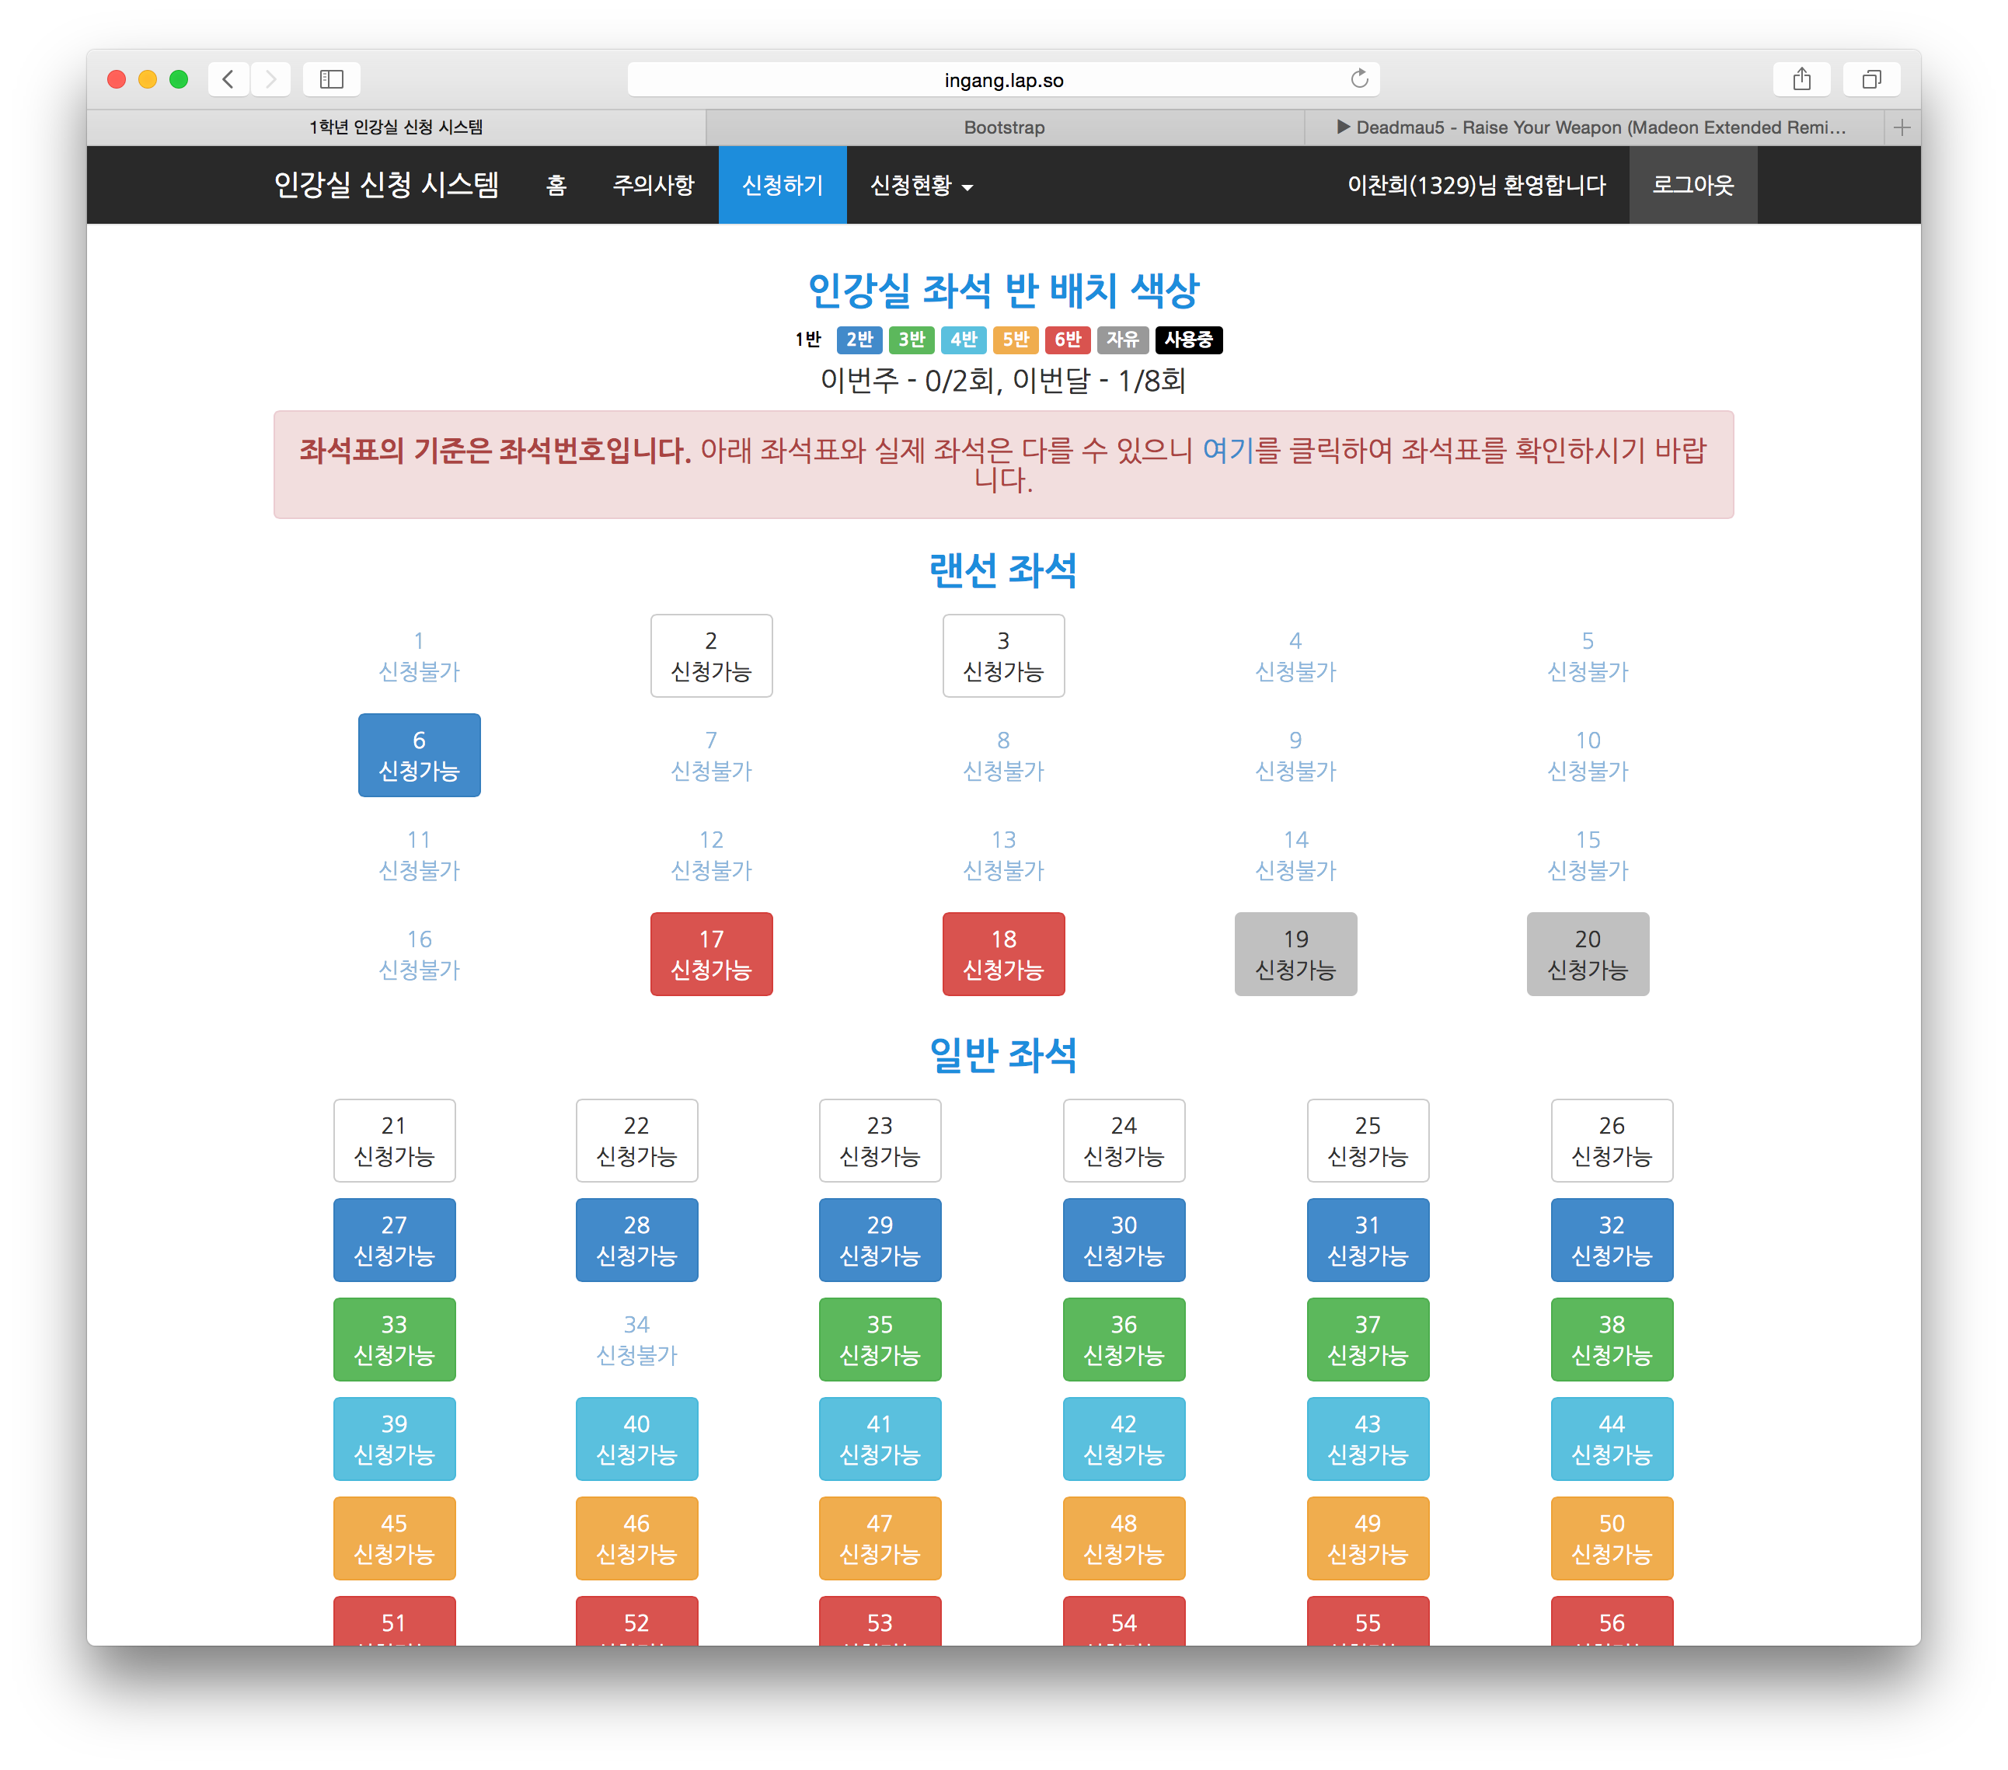

Slide 22
<div class=“nav navbar”> … </div>

Slide 23
레이어 구분해서 새로운 창 만들기
시멘틱 태그랑 같이 레이아웃 짜기
정말 마땅한 태그가 없을때
유용하지만 비추

Slide 24
완전 쎄다

Slide 25
주요 포지션 속성들과
만능 <center>도 안먹히는
강한 배짱

Slide 26
CSS Transition

Slide 27
장면 변화, 변형…
CSS Transition

Slide 28
애니메이션 만들기

Slide 29
-webkit [웹킷]
웹 브라우저를 만드는데
기반을 제공하는 오픈소스

Slide 30
백코딩이불여일견
실제로 코딩해보면서 알아보자.

Slide 31
Responsive Web

Slide 32
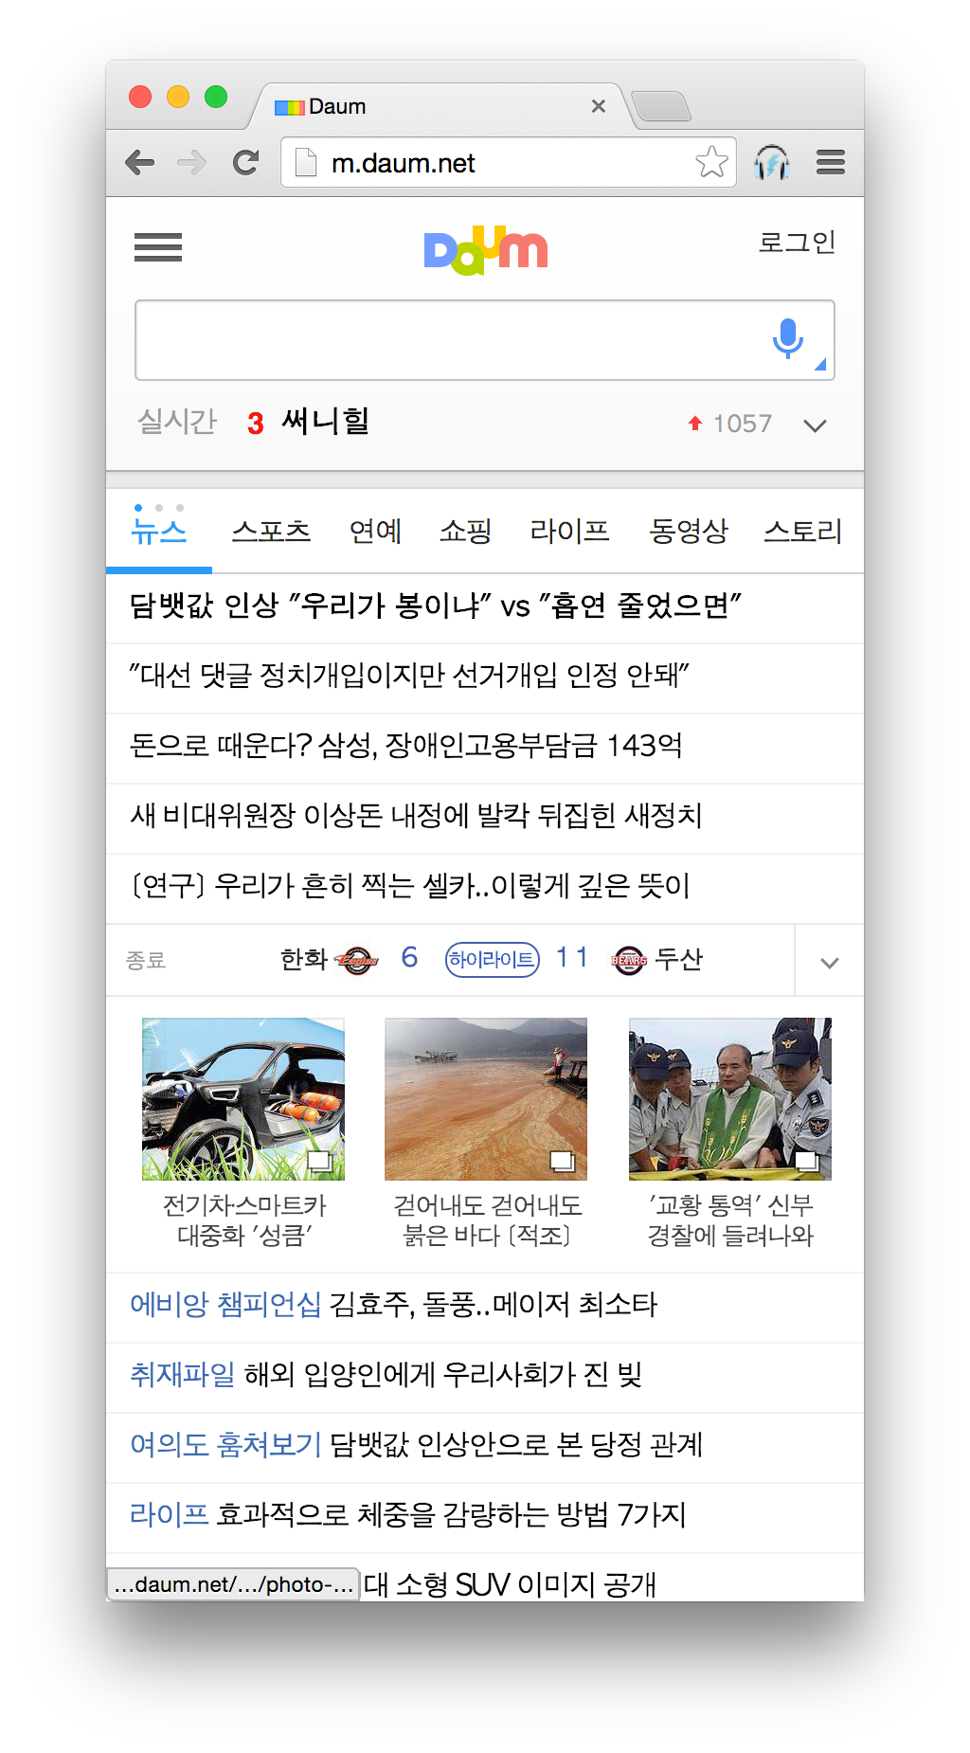

Slide 33
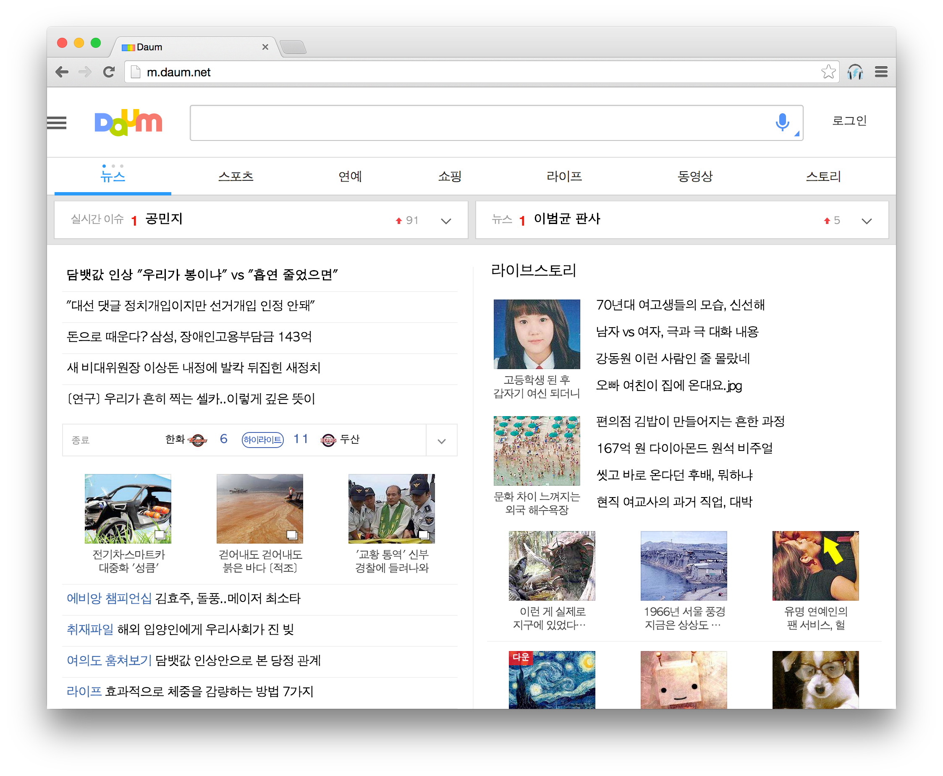

Slide 34
화면의 크기에 반응해서 바뀜

